Slide 1


5 - 5
الأعداد 18 ، 19، 20
أ.أحـمـد الأحـمـدي @ahmad9963

Slide 2
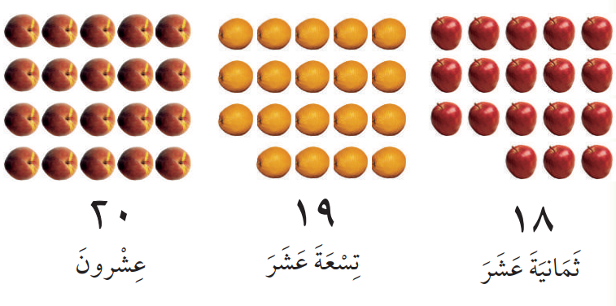
فكرة الدرس
أسمي الأعداد
18 ،19، 20
وأميزها، وأعدها ،وأكتبها
باستعمال أشياء ملموسة ورسوم توضيحية
المفردات
ثمانية عشر
تسعة عشر
عشرون
أ.أحـمـد الأحـمـدي @ahmad9963

Slide 3
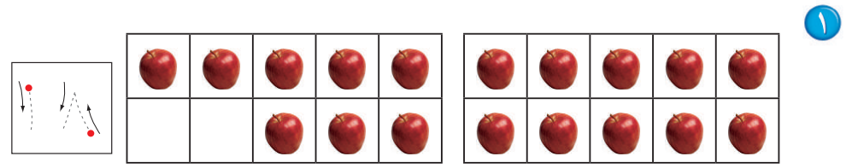
أ.أحـمـد الأحـمـدي @ahmad9963

Slide 4
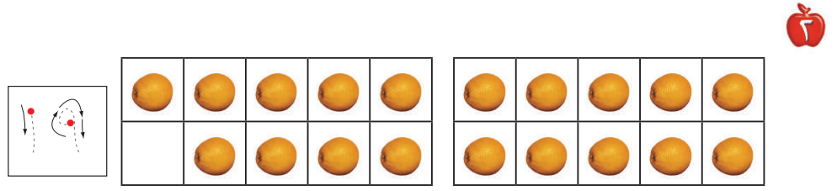
أ.أحـمـد الأحـمـدي @ahmad9963

Slide 5
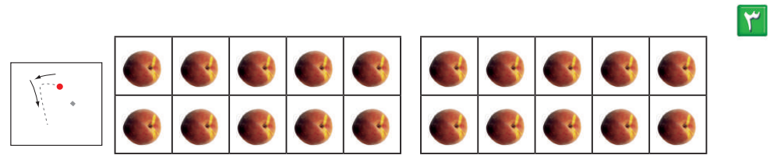
أ.أحـمـد الأحـمـدي @ahmad9963

Slide 6

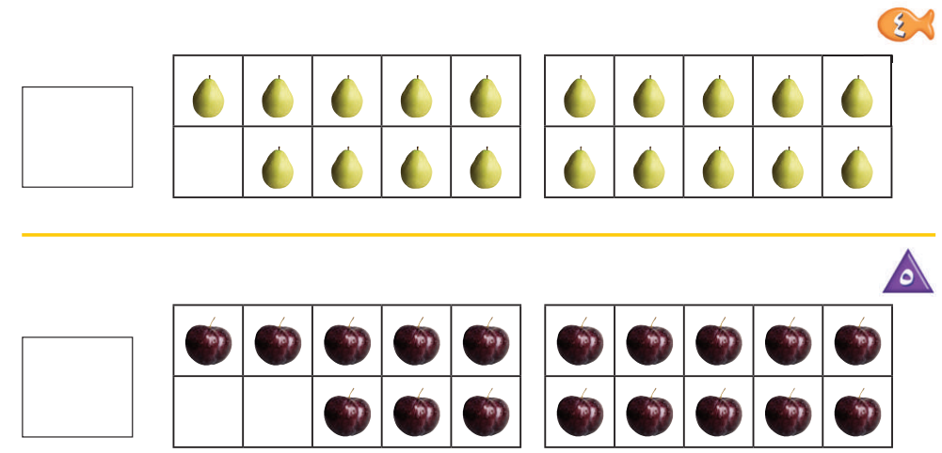
أ.أحـمـد الأحـمـدي @ahmad9963

Slide 7

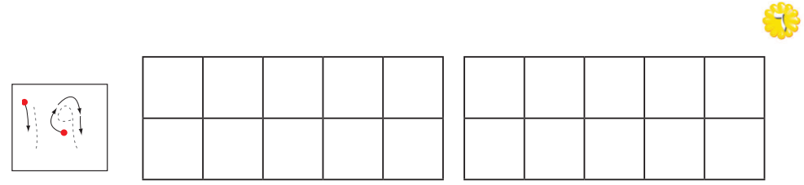
أ.أحـمـد الأحـمـدي @ahmad9963

Slide 8
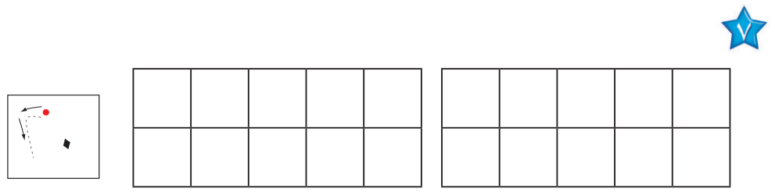
أ.أحـمـد الأحـمـدي @ahmad9963

